Slide 1
Sınıflandırıcılarda Hata Ölçülmesi ve Karşılaştırılması için İstatistiksel Yöntemler
SİU 2009
Ethem Alpaydın
Boğaziçi Üniversitesi
alpaydin@boun.edu.tr
http://www.cmpe.boun.edu.tr/~ethem

Slide 2
Giriş
Sorular:
  Bir sınıflandırıcının hatasını nasıl ölçebiliriz?
  İki sınıflandırıcının hatasını nasıl karşılaştırabiliriz?
Öğrenme/geçerleme/deneme kümeleri
Yeniden örnekleme: K-kat çapraz geçerleme
Parametrik ve parametrik olmayan testler
İkiden çok sınıflandırıcının karşılaştırılması
Tek/çok veri kümesi
Hata dışındaki ölçütlerin karşılaştırılması

Slide 3
Yöntemlerin Karşılaştırılması
Kıstaslar (Uygulamaya bağlı olarak):
  Sınıflandırma hatası (Risk, kayıp fonksiyonları)
  Öğrenme zaman/bellek karmaşıklığı
  Deneme zaman/bellek karmaşıklığı
  Yorumlanabilirlik
  Kolay programlanabilme
Masraf (karmaşıklık) duyarlı öğrenme

Slide 4
Öğrenme, Ezberleme, Genelleme
Öğrenme
Kümesi
Geçerleme
Kümesi
Deneme
Kümesi
Çapraz geçerleme

Slide 5
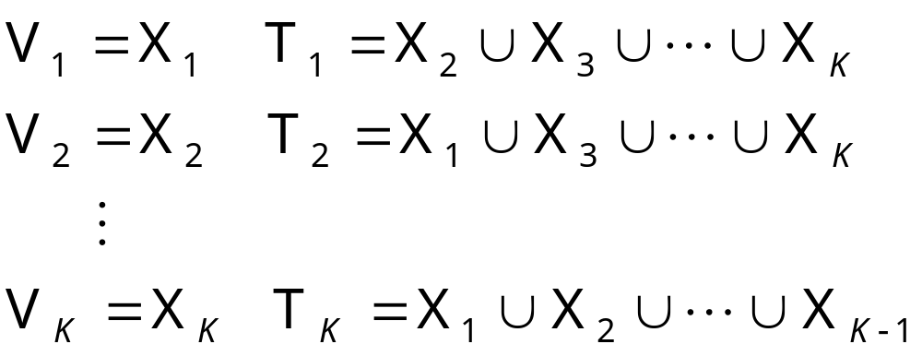
Yeniden Örnekleme
K-Kat Çapraz Geçerleme
Birden çok öğrenme/gerçekleme kümesi yaratmak için
{X_{i},V_{i}}_{i}: kat i
X, K parçaya ayırılıyor: X_{i},i=1,...,K
K-2 parça ortak
Sınıf olasılıklarının korunması

Slide 6
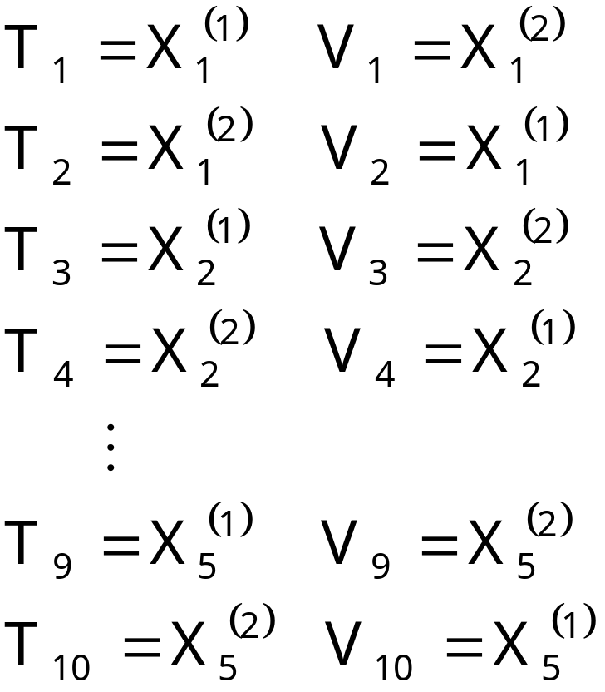
5×2 Çapraz Geçerleme
5 kere 2 kat çapraz geçerleme (Dietterich, 1998)

Slide 7
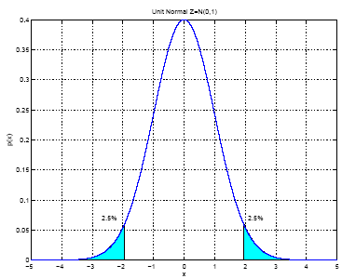
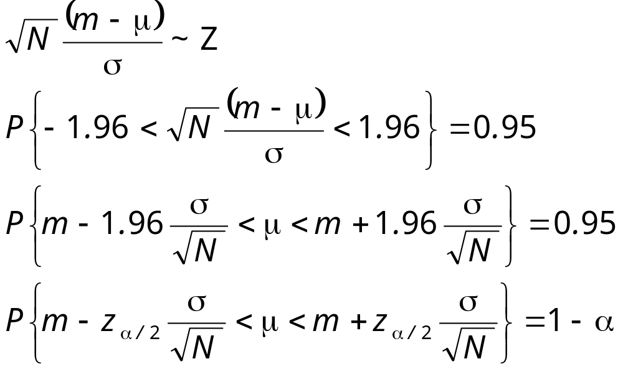
Aralık Kestirimi
X = { x^{t} }_{t ,} x^{t} ~ N ( μ, σ²)
m ~ N ( μ, σ²/N)
100(1- α) %
güven aralığı

Slide 8
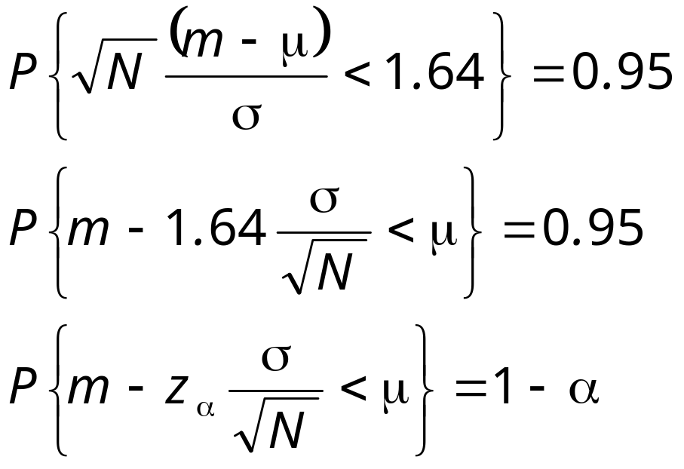
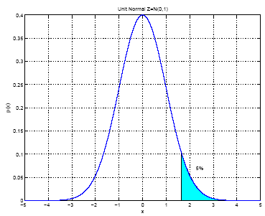
Tek taraflı güven aralığı

Slide 9
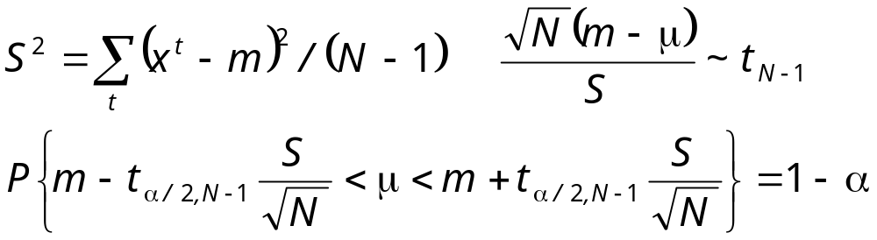
σ² bilinmediğinde:

Slide 10
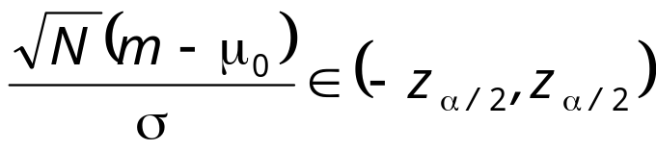
Hipotez Testleri
Sıfır hipotezi H₀
Örneğin, H₀: μ = μ₀ vs. H₁: μ ≠ μ₀
Eğer μ₀ , 100(1- α) güven aralığına düşmüyorsa H₀ reddedilir
X = { x^{t} }_{t ,} x^{t} ~ N ( μ, σ²)
Çift taraflı test

Slide 11
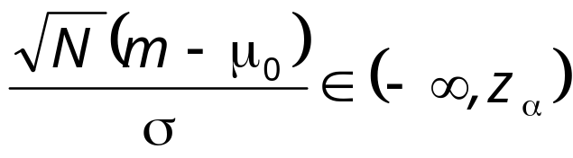
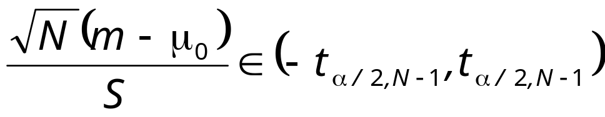
Tek taraflı test: H₀: μ ≤ μ₀ vs. H₁: μ > μ₀
H₀ reddedilmez eğer
Varyans bilinmiyorsa; z yerine t dağılımı
H₀: μ = μ₀ reddedilmez eğer

Slide 12
Testin hata tipleri ve gücü
 | Karar
Gerçek | Kabul | Red
H₀ Doğru | Doğru karar | Birinci tip hata (α)
H₀ Yanlış | İkinci tip hata (β) | Doğru karar (Güç)

Slide 13
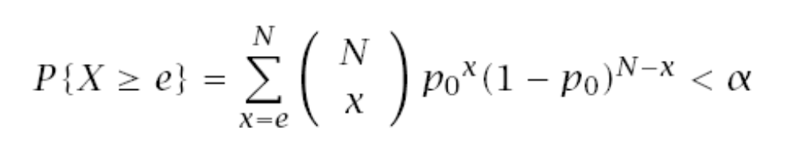
Hata Ölçülmesi:
H₀: p ≤ p₀ vs. H₁: p > p₀
Tek öğrenme/geçerleme kümesi: Binom Testi
Hata olasılığı p₀ ise, en az e hata yapma olasılığı çok küçükse reddet:

Slide 14
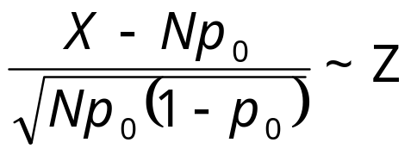
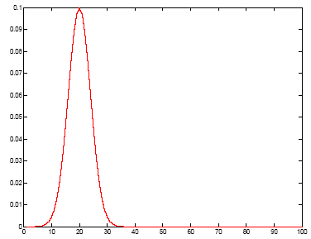
Normal Approximation to the Binomial
Hata sayısı X yaklaşık olarak N (Np₀ , Np₀(1-p₀))
X = e için bu değer
> z_{α} ise reddet
1- α

Slide 15
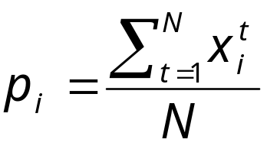
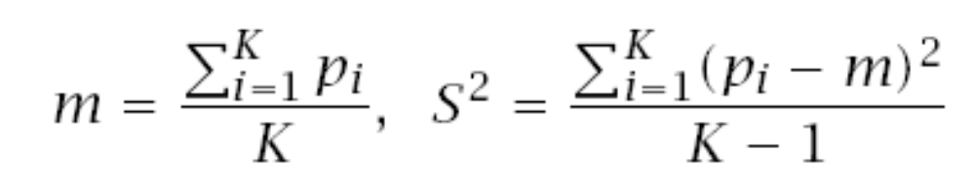
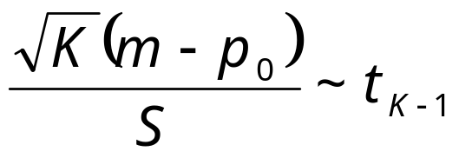
Birden çok Öğrenme/Geçerleme
x^{t}_{i} = 1 eğer kat i’de örnek t yanlış sınıflandırılırsa
Kat i’de hata:
H₀: p ≤ p₀ vs. H₁: p > p₀ reddederiz, eğer
> t_{α,K-1}

Slide 16
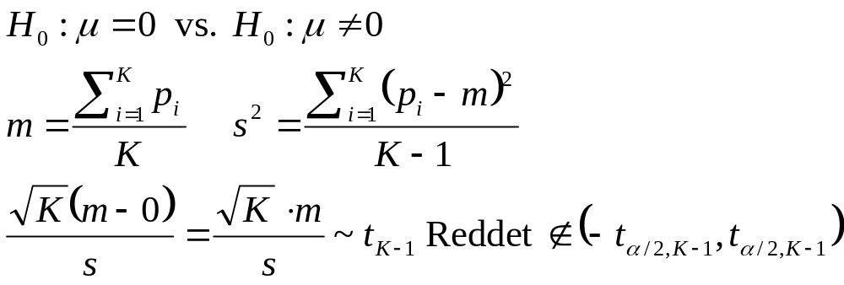
Sınıflandırıcıların Karşılaştırılması:
H₀: μ₁ = μ₂ vs. H₁: μ₁ ≠ μ₂
K-kat Çapraz Geçerleme Eşlenmiş t testi
p_{i}¹, p_{i}²: Sınıflandırıcı 1 ve 2’nin kat i’deki hataları
p_{i} = p_{i}¹ – p_{i}² : Kat i’deki eşlenmiş fark
Sıfır hipotezimiz p_{i} ‘in beklenen değeri 0’dır:

Slide 17
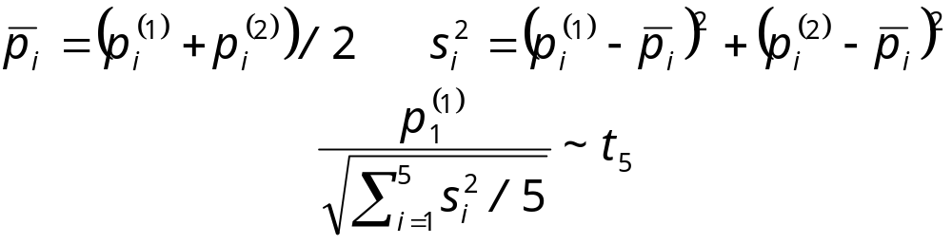
5×2 Çapraz Geçerleme Eşlenmiş t Testi (Dietterich, 1998)
5×2 çapraz geçerleme ile 5 tekrarda 2 kat öğrenme/geçerleme kümesi oluşturulur
p_{i}^{(j)} : sınıflandırıcılar 1 ve 2’nin kat j=1, 2 tekrar i=1,...,5’deki farkı
Çift taraflı : Reddet H₀: μ₁ = μ₂ eğer (-t_{α/2,5},t_{α/2,5})
Tek taraflı: Reddet H₀: μ₁ ≤ μ₂ eğer > t_{α,5}

Slide 18
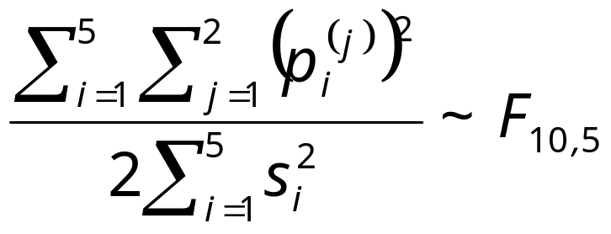
5×2 Çapraz Geçerleme Eşlenmiş F Testi (Alpaydın, 1999)
Çift taraflı test: Reddet H₀: μ₁ = μ₂ eğer > F_{α,10,5}

Slide 19
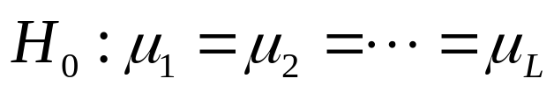

L>2 Sınıflandırıcı: Varyans Analizi (Anova)
L sınıflandırıcının K kattaki hataları
Reddedilirse ikili testler

Slide 20

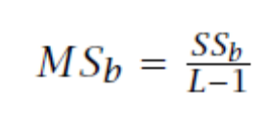
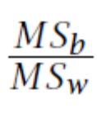
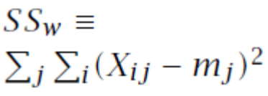
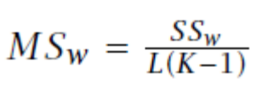
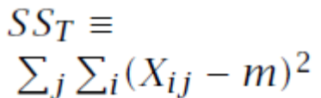
Anova tablosu
Değişkenliğin kaynağı | Karelerin toplamı | Serbestlik derecesi | Ortalama Kare | F₀
Gruplar arası |  | L-1
Grup içi |  | L(K-1)
Toplam |  | LK-1

Slide 21
Çoklu Anakütle Testleriyle İlgili
Bonferroni düzeltmesi: Eğer m test sonunda bir karara varılacaksa, sonuç karar hassasiyetinin α olabilmesi için, her bir testin hassasiyetinin α/m olması gerekir.
Kontrastlar

Slide 22
MultiTest Yöntemiyle Sınıflandırıcıların Sıralanması (Yıldız ve Alpaydın, 2006)
L sınıflandırıcı ön bir karmaşıklık ölçütüne göre sıralanır:
i<j olmak üzere ikili testlerle çizge oluşturulur:
Eğer H₀: μ_{i} <= μ_{j} reddedilirse, (i,j) eklenir,
Topolojik olarak sıralanır

Slide 23
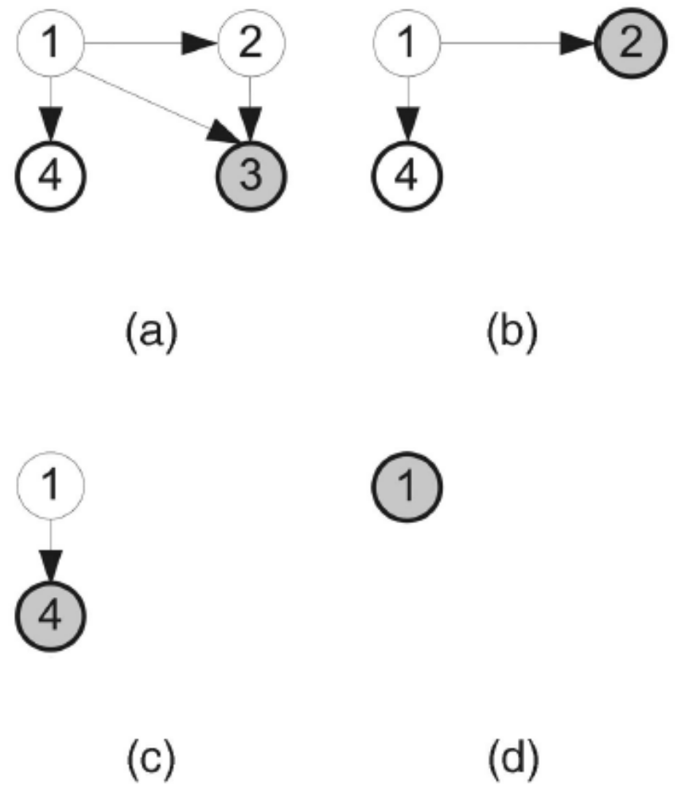

Slide 24
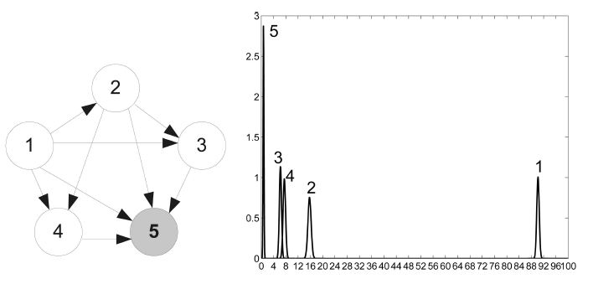

Slide 25
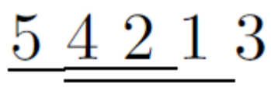
Parametrik olmayan testler
İşaret testi
Sıralama (rank) testleri: Kruskal-Wallis testi
Friedman sıralama testi
Kullanımı:
  Birden çok veritabanı üzerinde karşılaştırma
  Sınıflandırma hatası dışındaki ölçütlerin (hız, bellek, vs) karşılaştırılması

Slide 26
Başarı Ölçütleri
Hata = (FN+FP) / N
Recall
= bulunan artılar/ toplam artılar
= TP / (TP+FN)
= sensitivity = hit rate
Precision
= bulunan artılar / bulunanlar
= TP / (TP+FP)
Specificity = TN / (TN+FP)
False alarm rate = FP / (FP+TN) = 1 - Specificity
 | Öngörü
Gerçek | Artı | Eksi
Artı | TP | FN
Eksi | FP | TN

Slide 27
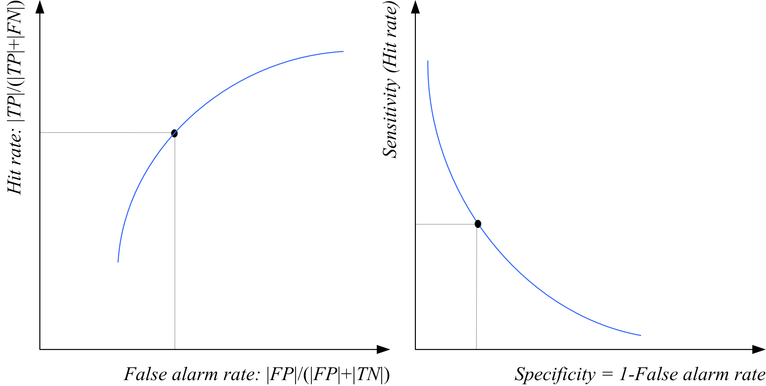
ROC Eğrisi

Slide 28
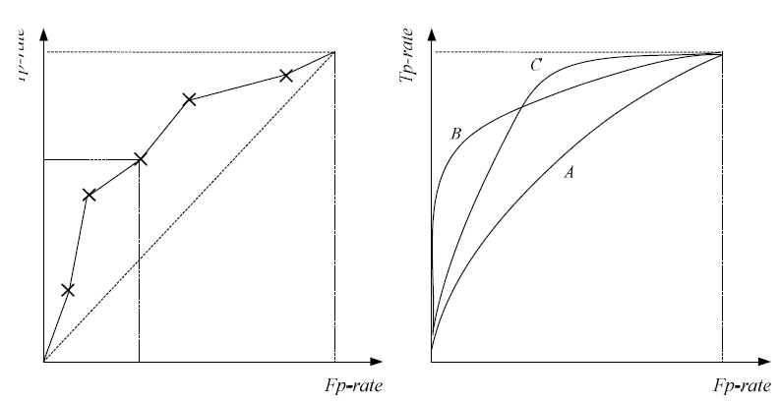

Slide 29
Sonuçlar
Güven aralıkları <=> Örnek kümesi büyüklüğü
Öğrenme, ezberleme, genelleme
Deney tasarımı

Slide 30
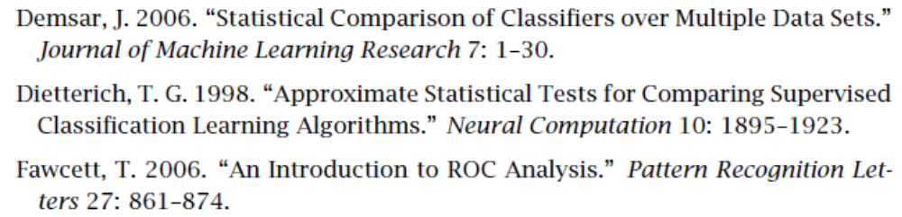
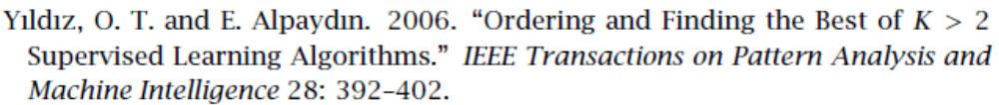
Kaynaklar
M. Aytaç (2004) “Matematiksel İstatistik,” Ezgi Yayınevi.

